Slide 1
App dipendenti |
Release Dashboard Contenuti Personali
Manuale utente
Roma, dicembre 2023

Slide 2
Visualizzazione Giorni Lavorati

Slide 3
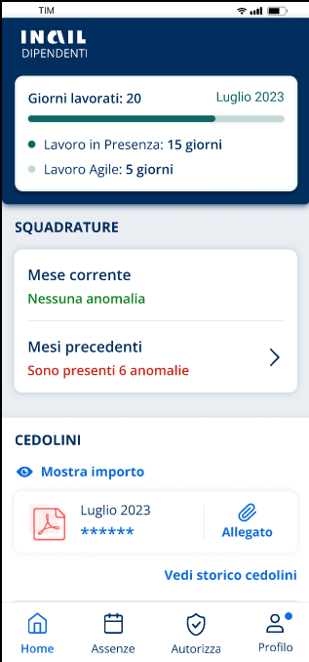
Visualizzazione Giorni Lavorati
1
All’interno dell’homepage dell’App, in primo piano, l’utente visualizza una card riepilogativa (1) del totale dei giorni lavorati nel mese corrente, suddivisi nelle categorie:
Lavoro in presenza: che riporta il numero effettivo dei giorni lavorati in presenza;
Lavoro Agile: che riporta il numero effettivo di giorni lavorati in modalità Agile.
App dipendenti – Dashboard Contenuti Personali

Slide 4
Visualizzazione e consultazione squadrature

Slide 5
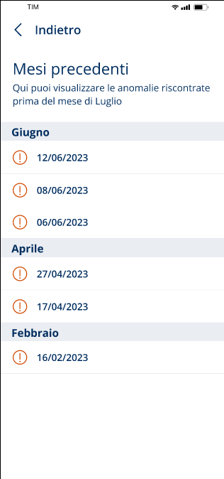
Visualizzazione e consultazione squadrature
All’interno dell’Home Page dell’app, l’utente visualizza una tabella riepilogativa delle giornate Squadrate (1) suddivise tra le categorie Mese Corrente e Mesi Precedenti.
Nel caso siano presenti una o più anomalie per una delle categorie, l’utente potrà visualizzarne il numero ( ).
Cliccando sull’apposito pulsante l’utente può accedere ad una pagina di dettaglio (2). Al suo interno viene visualizzata la lista, ordinata cronologicamente, delle anomalie presenti per la categoria selezionata (nell’esempio in figura «Mesi precedenti»).
NB: il ricalcolo delle giornate anomale viene eseguito a fine mese, dunque è possibile che anomalie la cui correzione è già stata eseguita, continuino a comparire in tabella per alcuni giorni.
2
1
1
2
1
App dipendenti – Dashboard Contenuti Personali

Slide 6
Visualizzazione e download Certificazione Unica

Slide 7
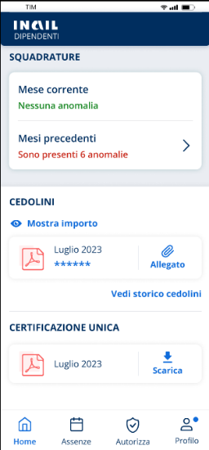
Visualizzazione e download Certificazione Unica
Nella Home Page dell’App, l’utente ha la possibilità di visualizzare e scaricare la propria Certificazione Unica (1).
L’utente può visualizzare il documento avviare il download del pdf premendo l’apposita cta Scarica ( )
1
1
1
App dipendenti – Dashboard Contenuti Personali

Slide 8
Consultazione nuovi dati di accumulo

Slide 9
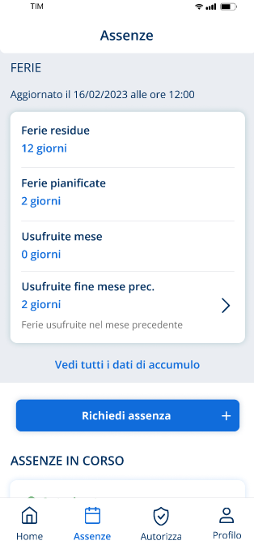
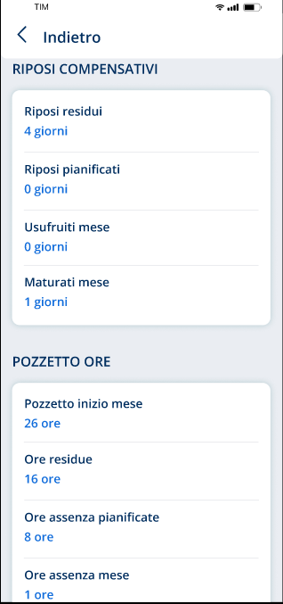
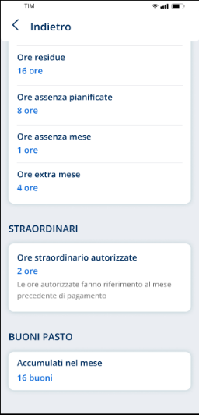
Consultazione nuovi dati di accumulo
Dalla sezione Assenze, l’utente ha la possibilità di accedere ai dati di accumulo, che in prima istanza mostrano i dati relativi alla categoria Ferie (1).
Premendo sul bottone Vedi tutti i dati di accumulo ( ) l’utente atterra nella schermata dedicata (2). Quest’ultima, oltre alle sezioni già conosciute (Ferie, Festività soppresse, Riposi compensativi, Pozzetto ore)
consta di due nuove integrazioni:
Straordinari (3) che mostra il numero di ore di straordinario autorizzate, con riferimento al mese precedente di pagamento;
Buoni pasto (4) che mostra il numero di buoni pasto accumulati nel mese.
1
2
1
1
3
2
1
4
App dipendenti – Dashboard Contenuti Personali

